Slide 1
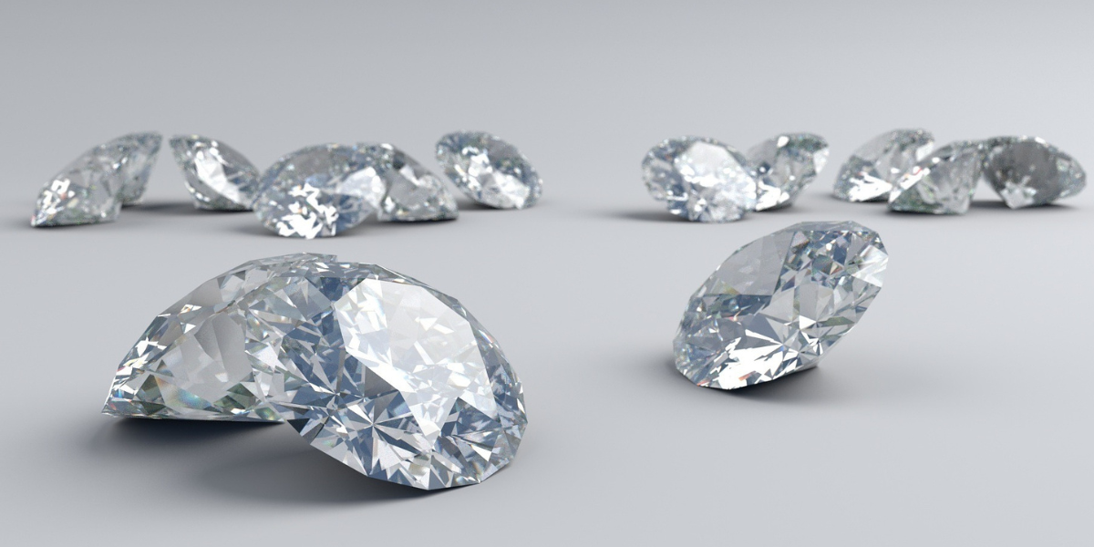

KernKwaliteiten & KernKwadrant
(Ofman, 2013)
Bruno Oldeboom

Slide 2
Kernkwadranten

Slide 3
Kernkwadranten
Kernkwaliteit
Valkuil
Teveel van het goede
Positief tegenovergestelde
Positief tegenovergestelde
Allergie
Uitdaging
Teveel van het goede

Slide 4
Opleider
Student

